Slide 1
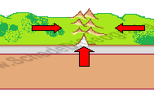
«L’origine delle montagne»
Classe III F
Plesso Fra’Siciliano
Doc. Pascale Maria Rosaria

Slide 2

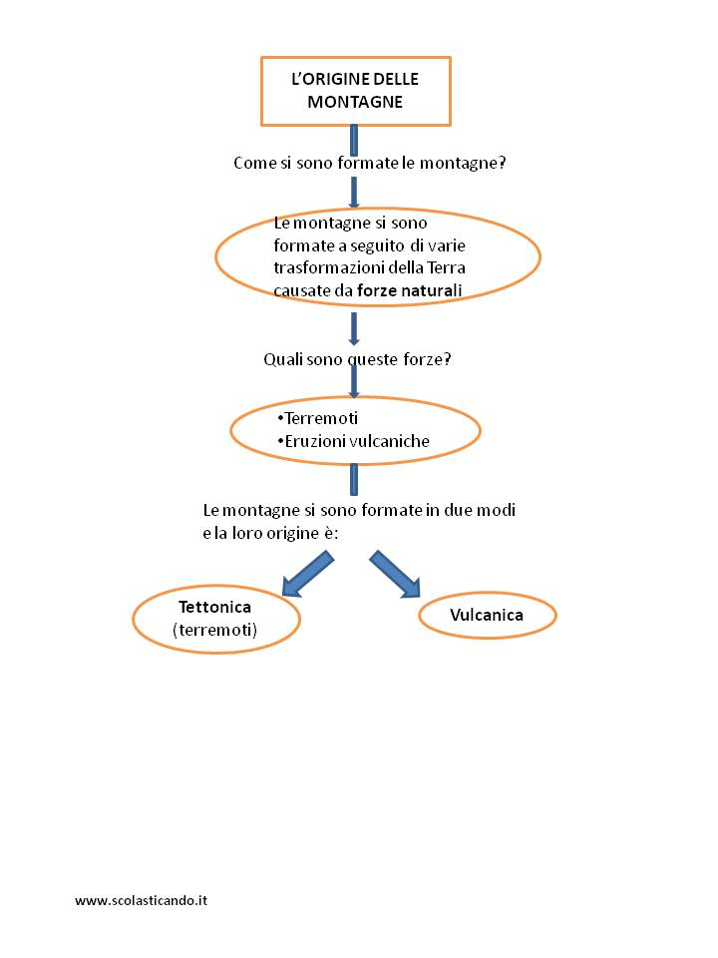
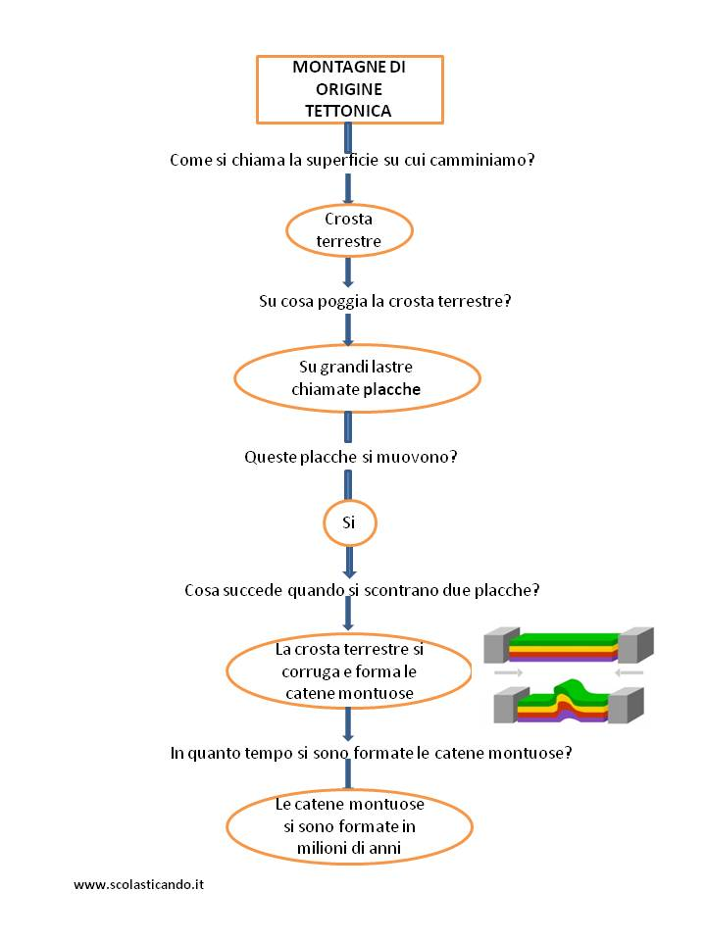
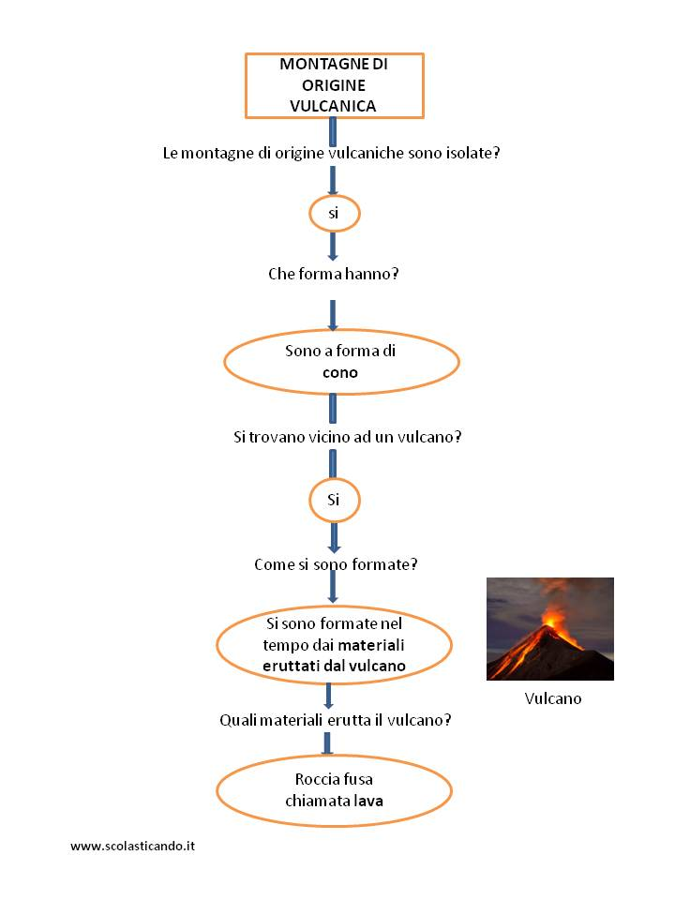
Ripetiamo con le mappe le informazioni che leggiamo alle pag. 94-95 del libro.

Slide 3
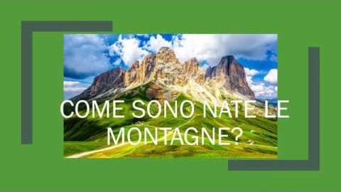
Ampliamo il linguaggio :
Orogenesi
L'orogenesi (dal greco ὄρος = rilievo, montagna + γένεσις = origine, causa produttiva) indica in geologia il processo di formazione di un qualsiasi rilievo. Nel linguaggio geologico, il termine si riferisce alla formazione degli orogeni, derivanti da masse rocciose, che hanno subito una deformazione tettonica per prevalenza di spinte laterali, arrivando perciò ad impilarsi creando una catena montuosa.

Slide 4
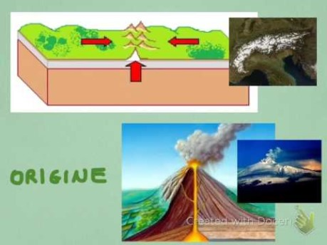
Ora seguite questo
filmato per ripetere
tutte le informazioni
sulla montagna:
-Caratteristiche;
-Formazione;
-Flora e fauna;
-Risorse ed attività.

